Slide 1



Memoria eorum in benedictione
1° Giornata Annuale in memoria dei Martiri Saveriani
2° Venerdi’ di Ottobre

Slide 2
Se il chicco di grano caduto in terra non muore, rimane solo; se invece muore, produce molto frutto (Gv 12,24)
Memoriale dei Martiri saveriani

Slide 3
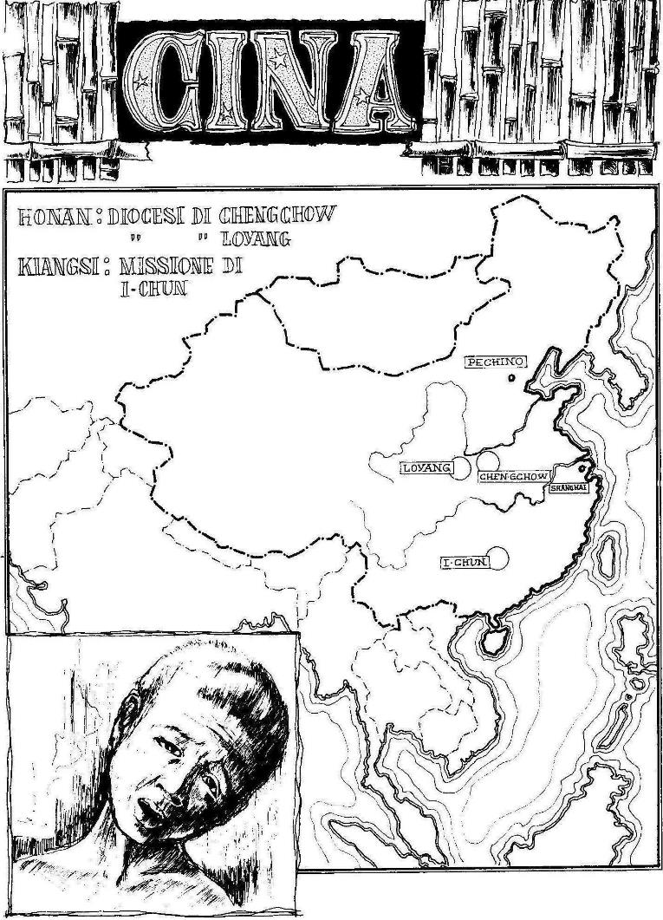


i Martiri della Cina

Slide 4
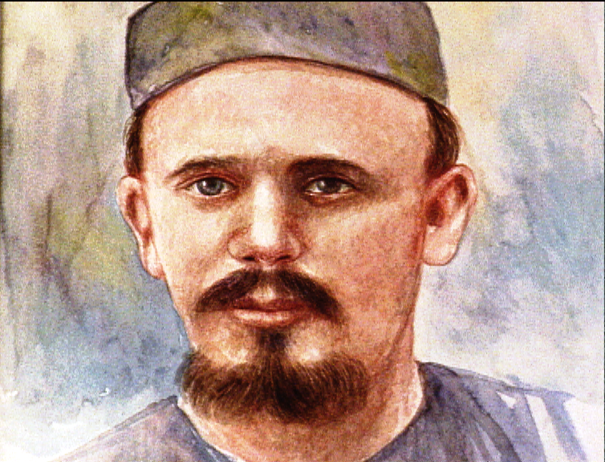
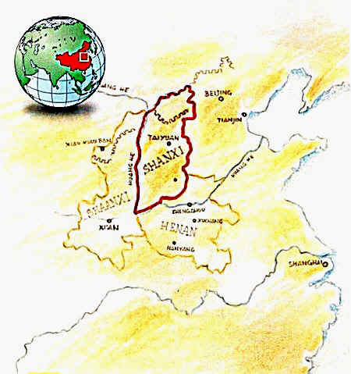

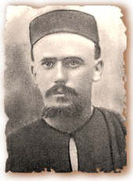
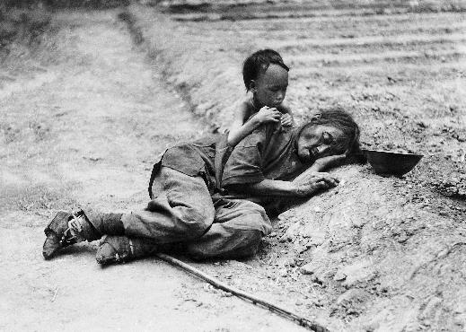
P. Caio Rastelli
28 febbraio 1901

Slide 5
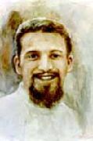
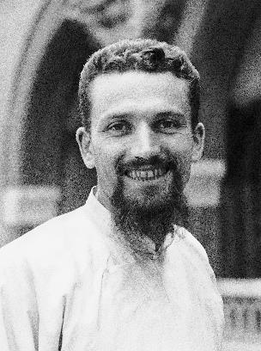

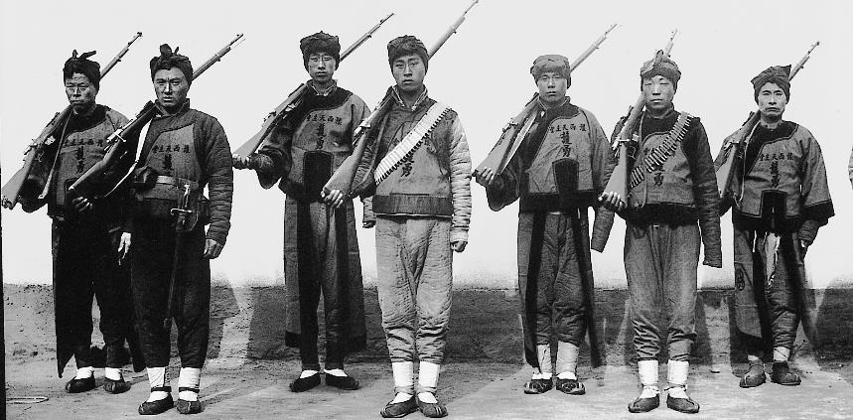
P. Giovanni Botton
30 aprile1944

Slide 6
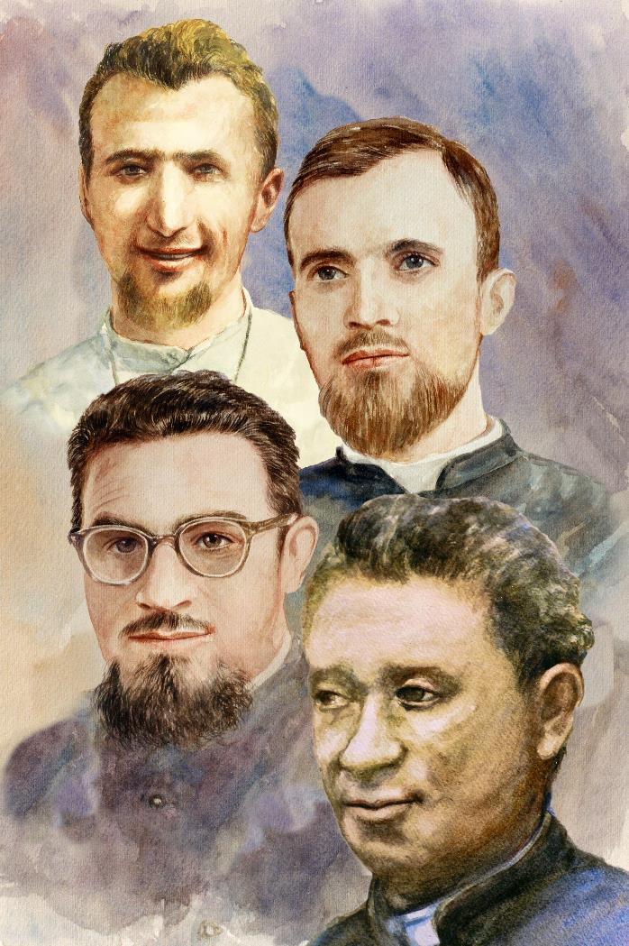
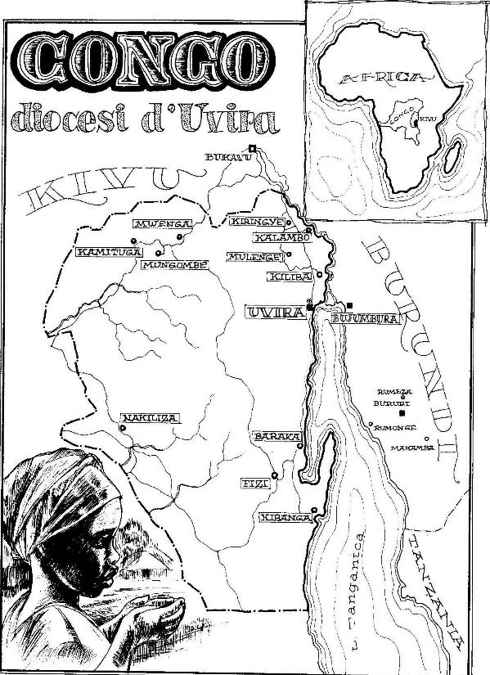

i Martiri del Congo

Slide 7
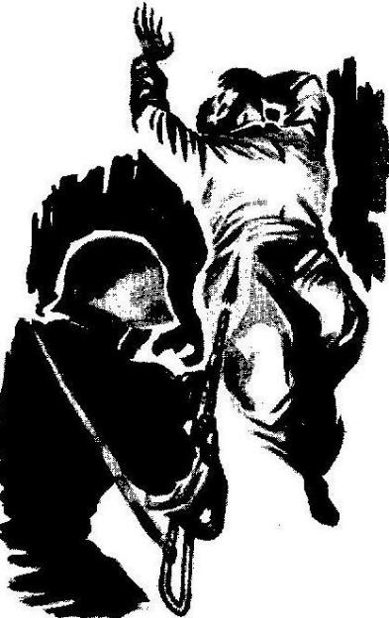
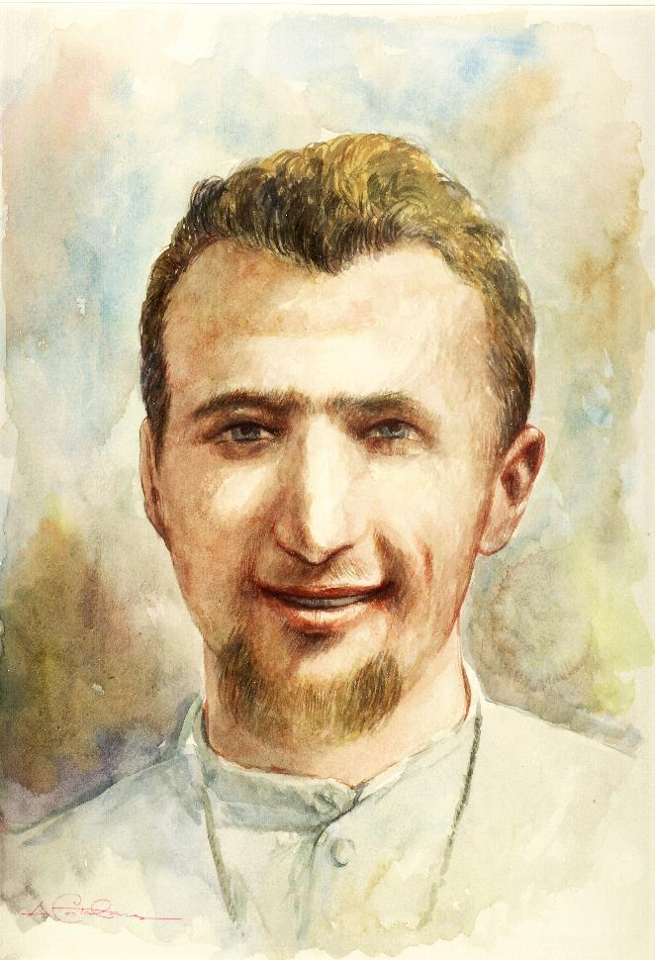
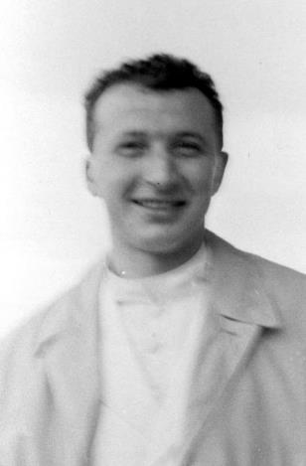
Fr. Vittorio Faccin
28 novembre 1964

Slide 8
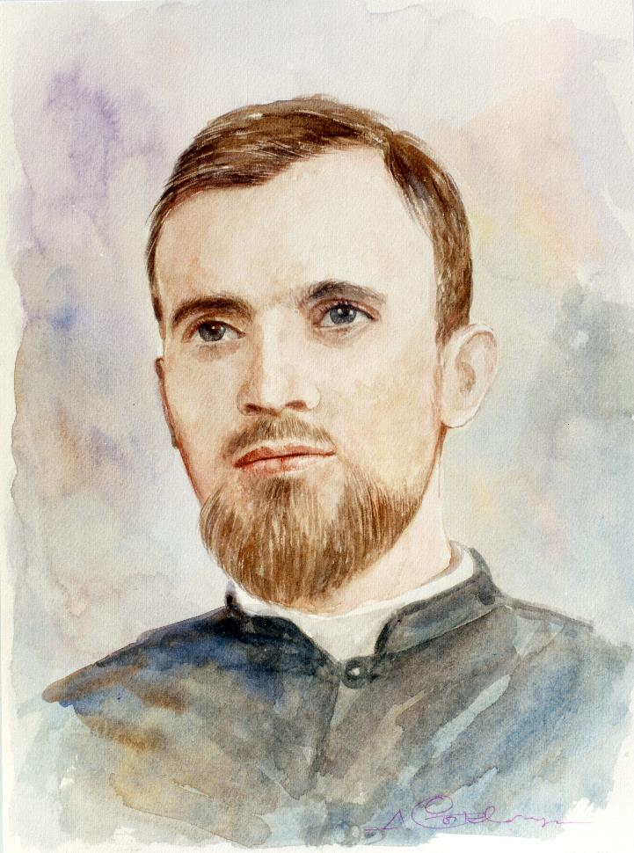
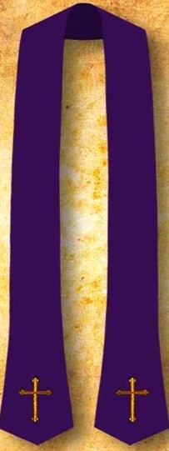
P. Luigi Carrara
28 novembre 1964

Slide 9
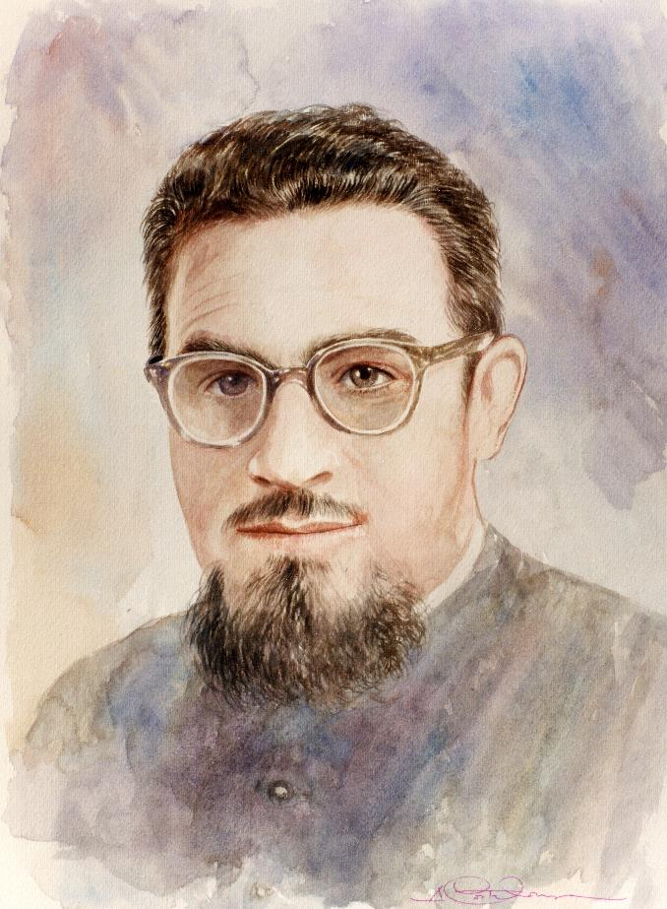
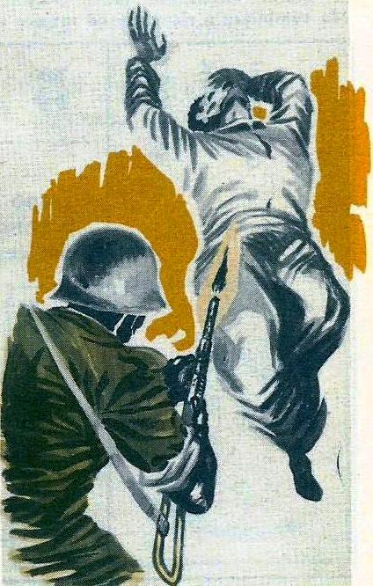
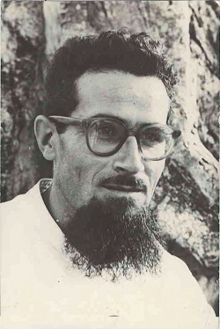
P. Giovanni Didonè
28 novembre 1964

Slide 10
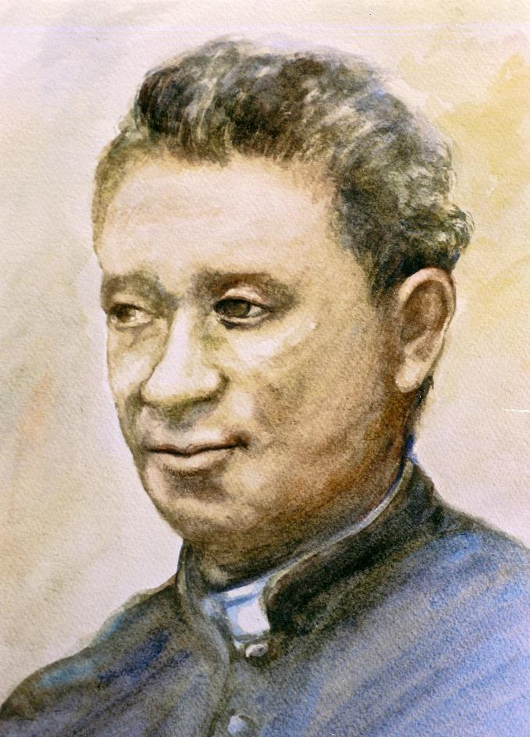
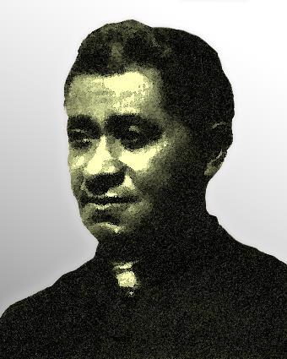


Abbè Albert Joubert
28 novembre 1964

Slide 11
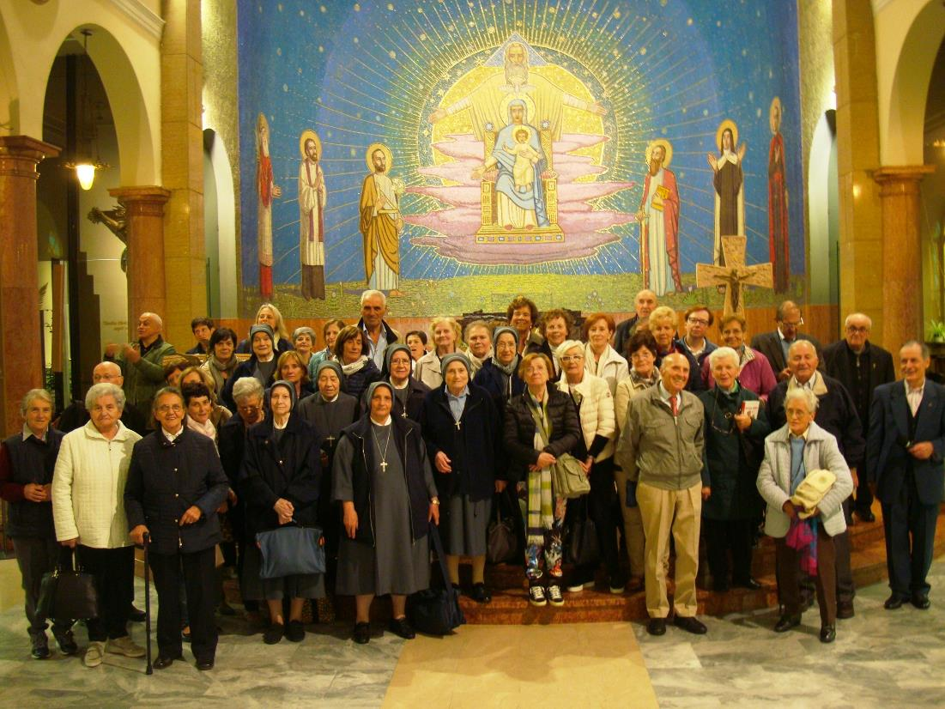
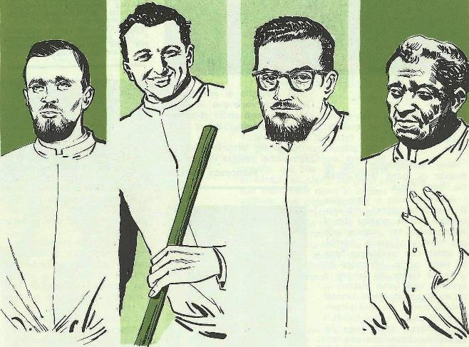
Chiusura del processo rogatoriale diocesano a PR

Slide 12
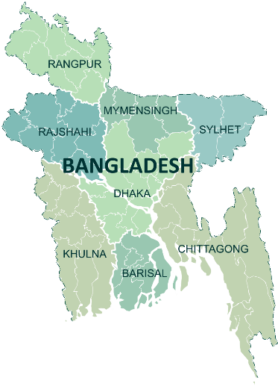


Martiri del Bangladesh

Slide 13
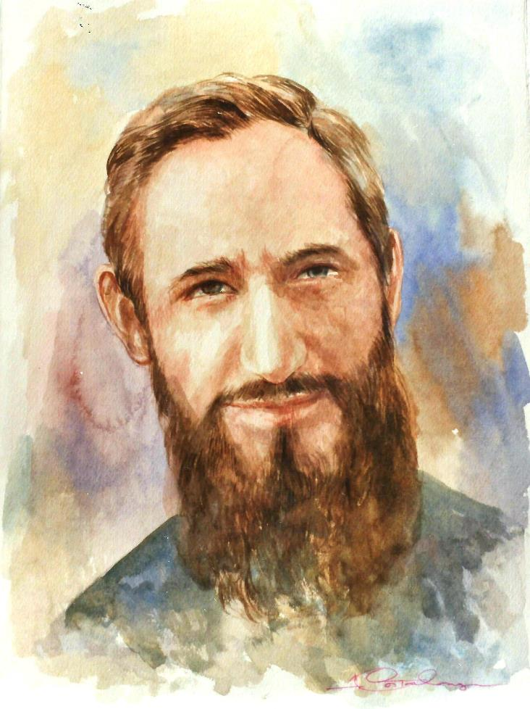
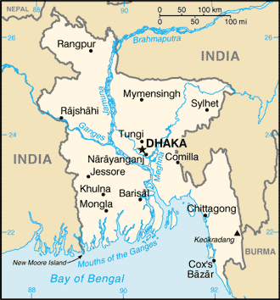

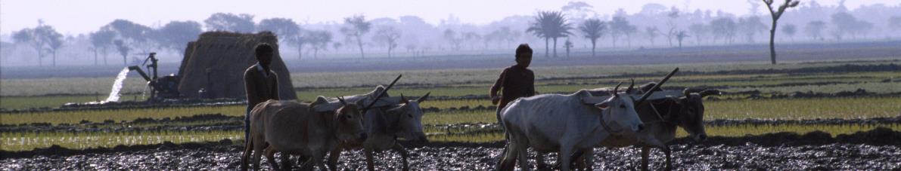
P. Mario Veronesi
4 aprile 1971

Slide 14
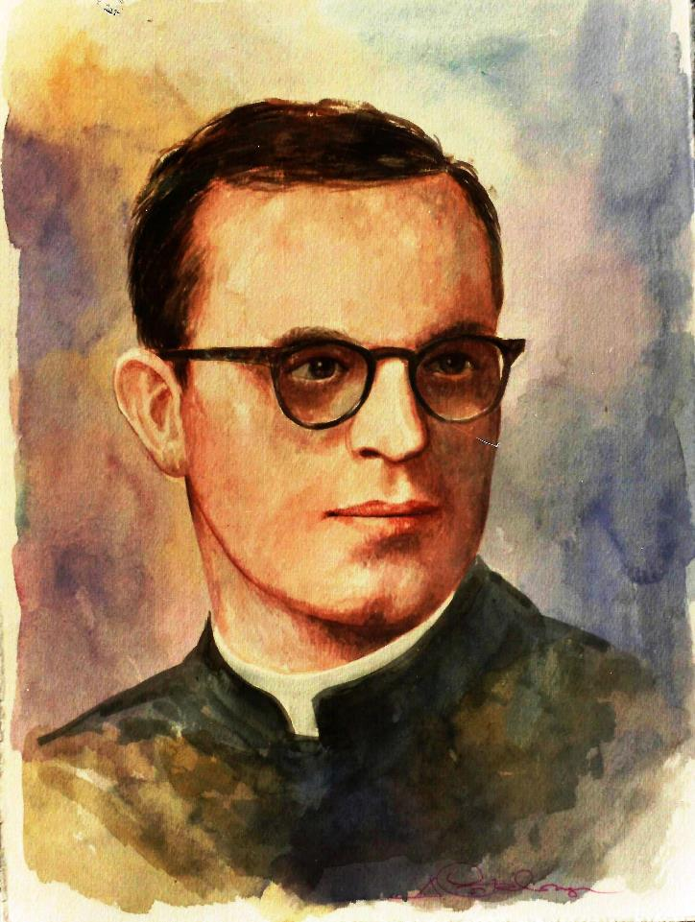

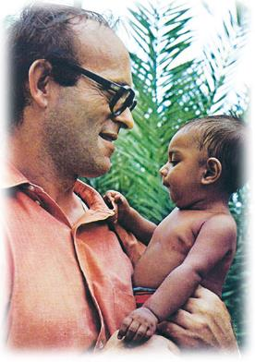
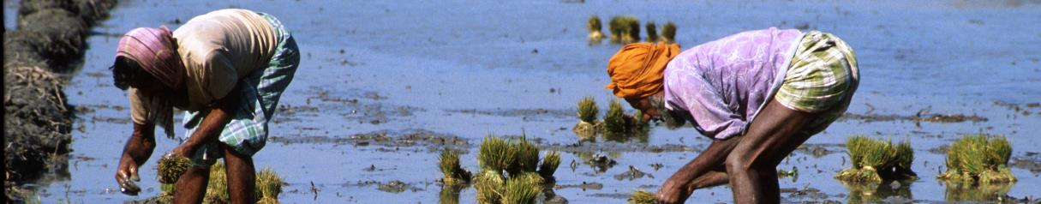
P. Valeriano Cobbe
14 ottobre1974

Slide 15

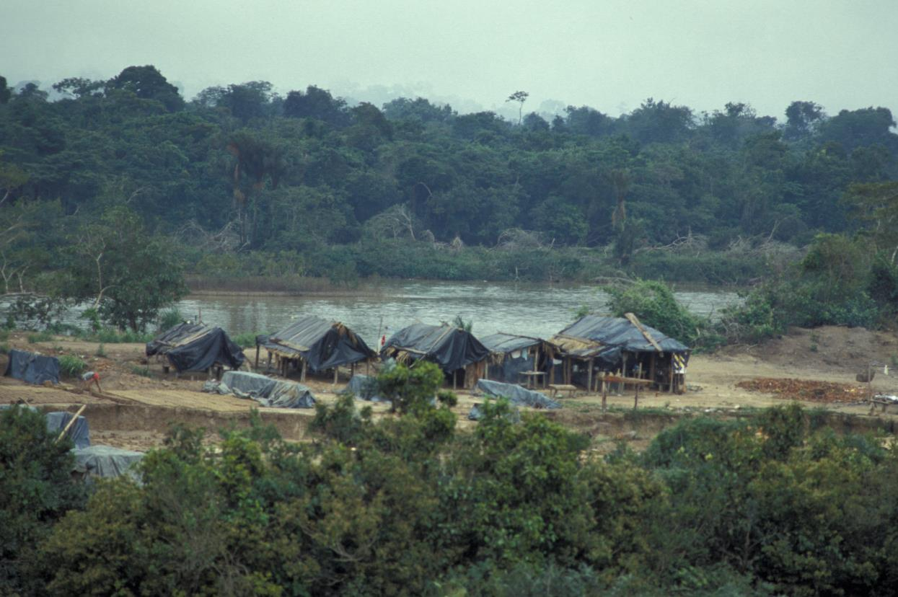
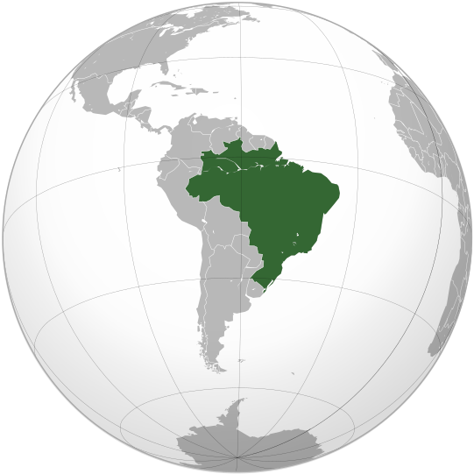
Martiri del Brasile

Slide 16
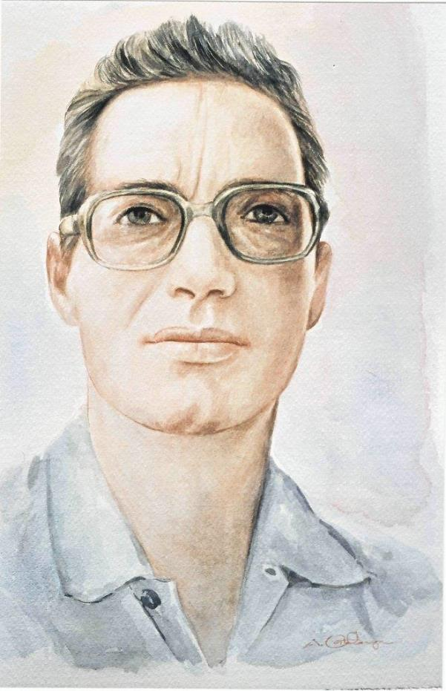
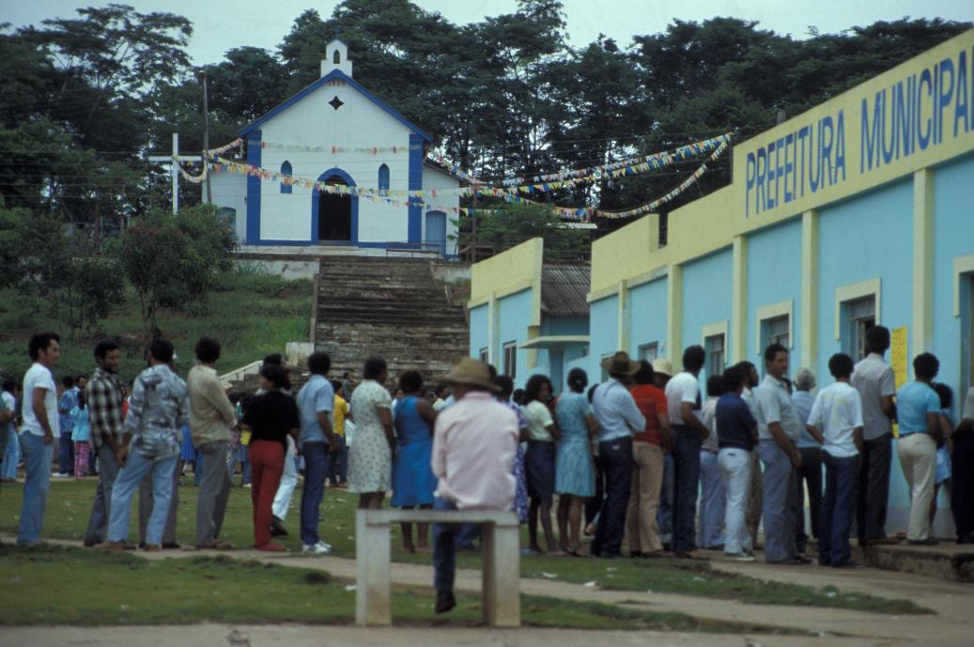
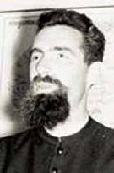
P. Alberto Pierobon
31 luglio 1976

Slide 17
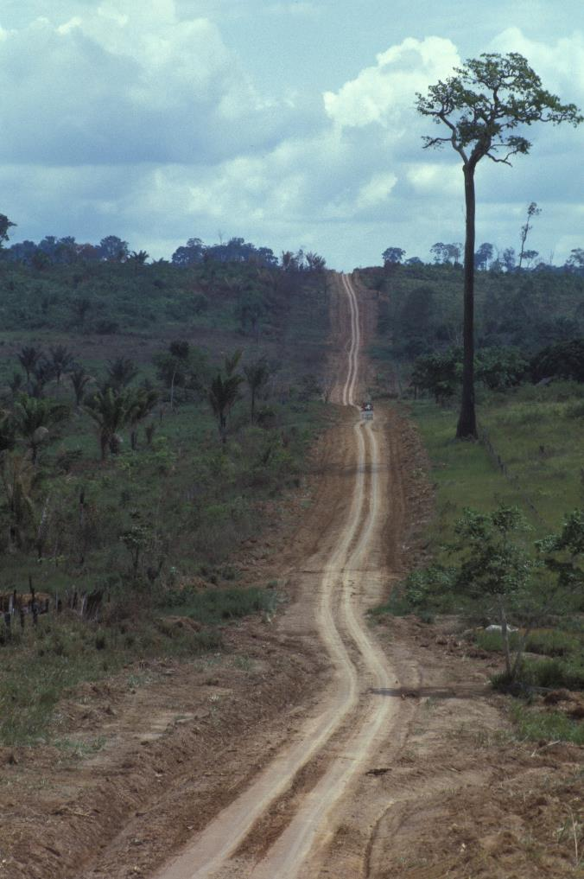
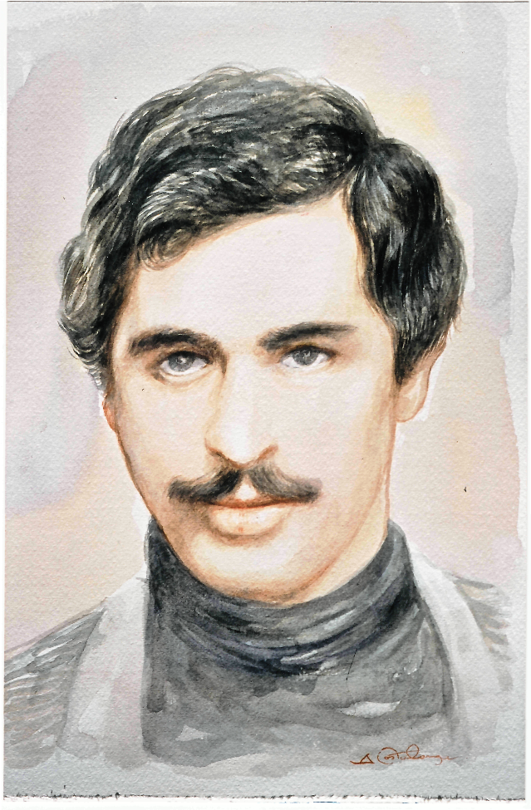
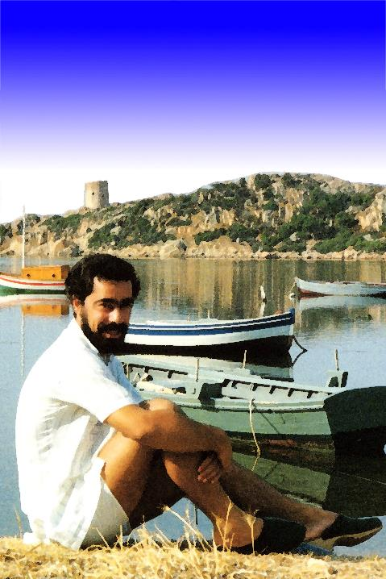

P. Salvatore Deiana
26 ottobre 1987

Slide 18

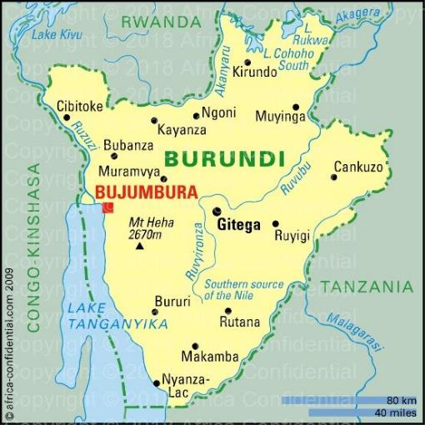

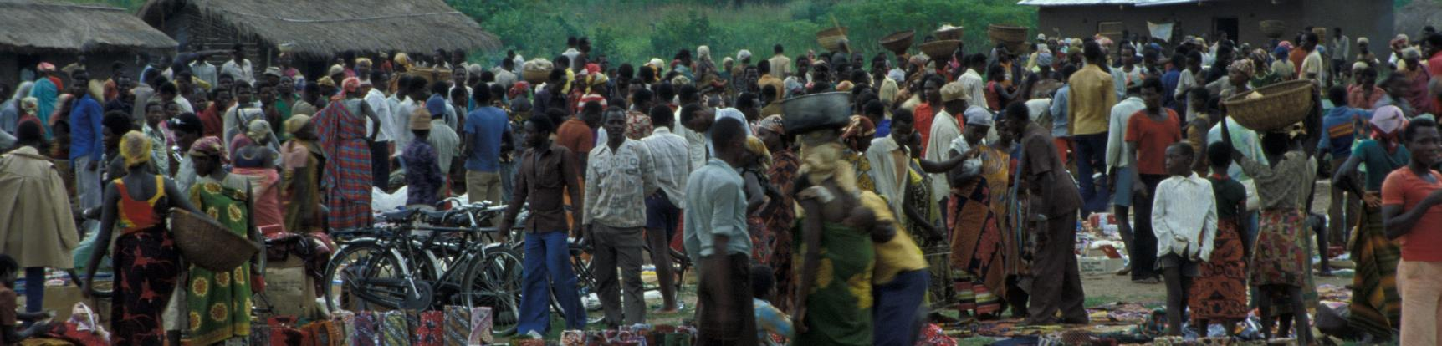
i Martiri del Burundi

Slide 19
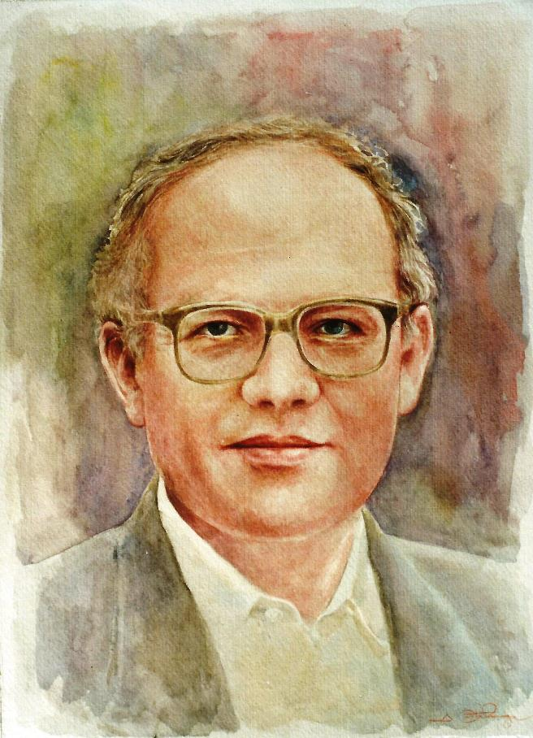

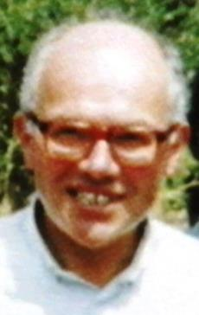
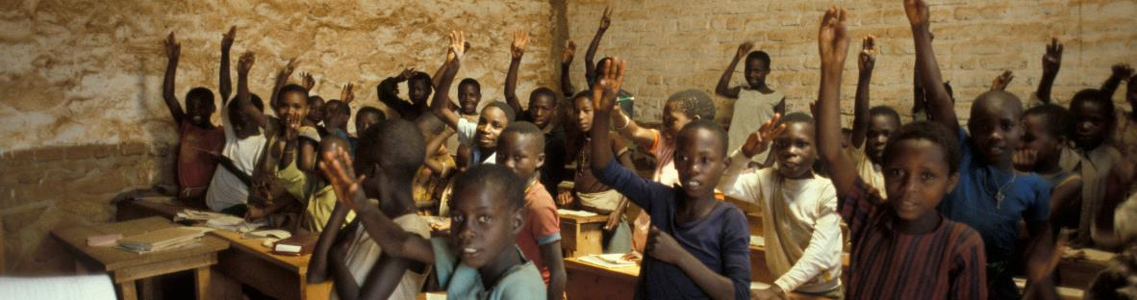
P. Ottorino Maule
30 settembre 1995

Slide 20
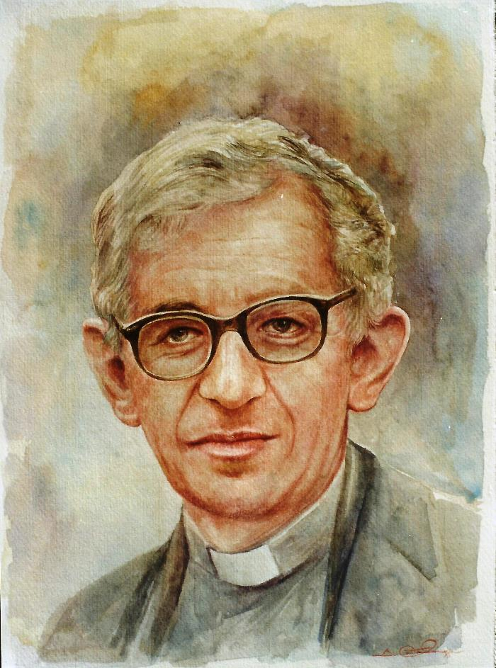

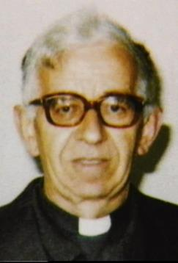
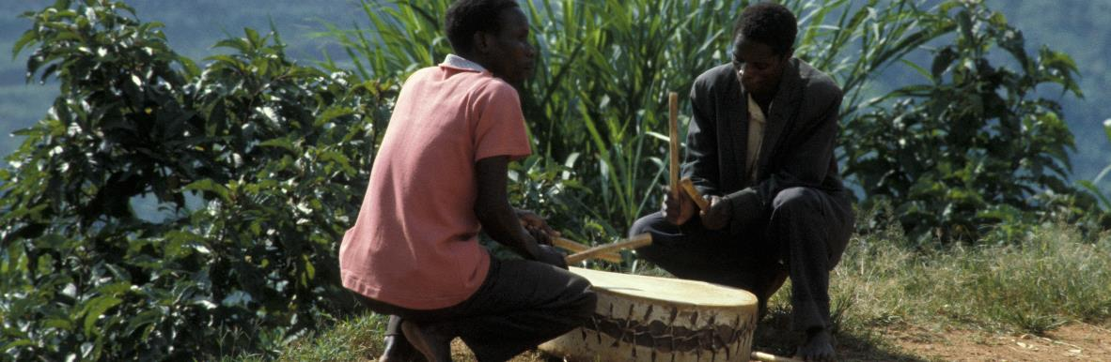
P. Aldo Marchiol
30 settembre 1995

Slide 21
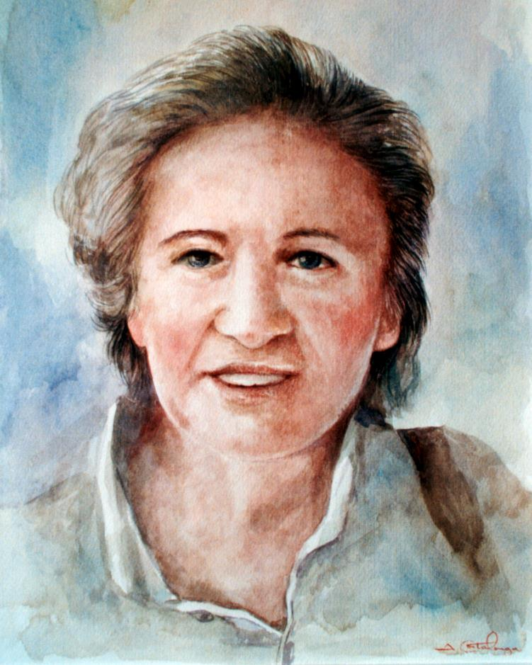

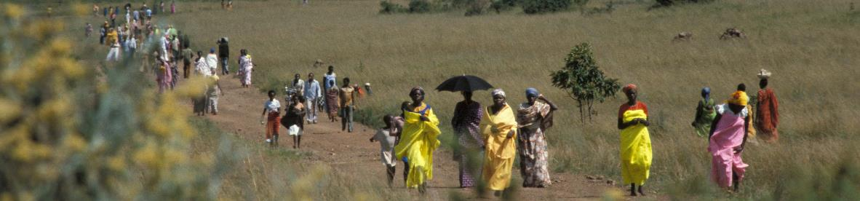
Catina Gubert
30 settembre 1995

Slide 22
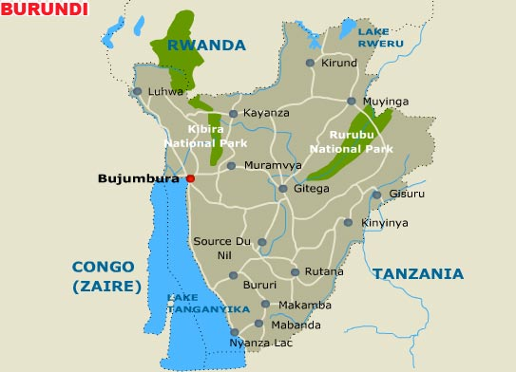


Le sorelle Saveriane del Burundi

Slide 23
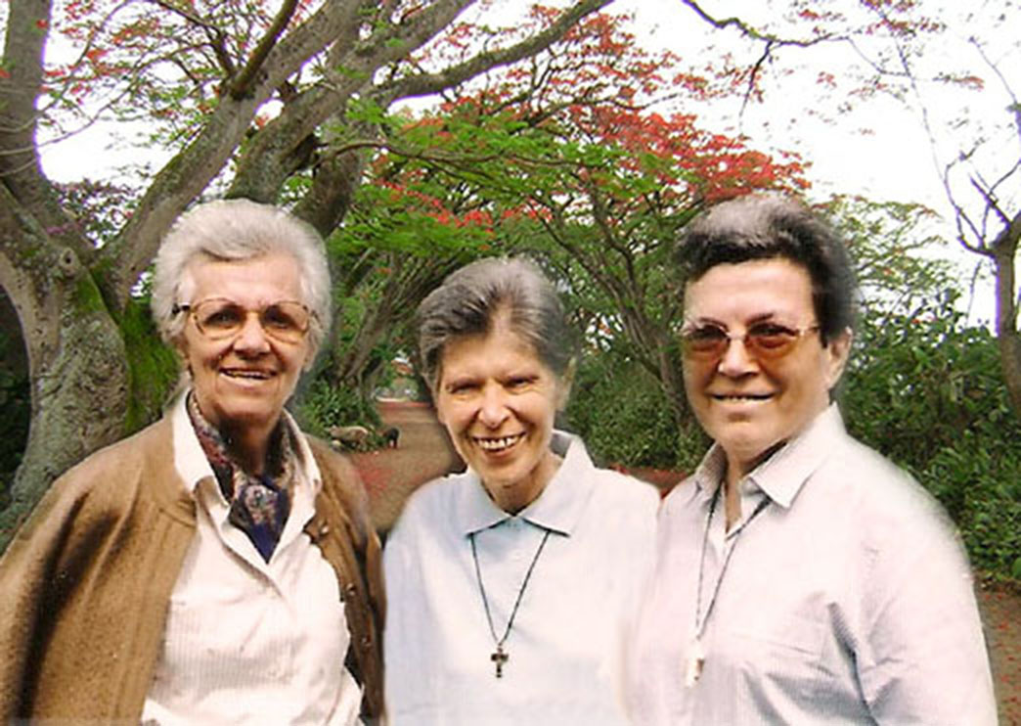

Olga Raschietti,
Lucia Pulici e
Bernadetta Boggiani
7/8 settembre 2014

Slide 24
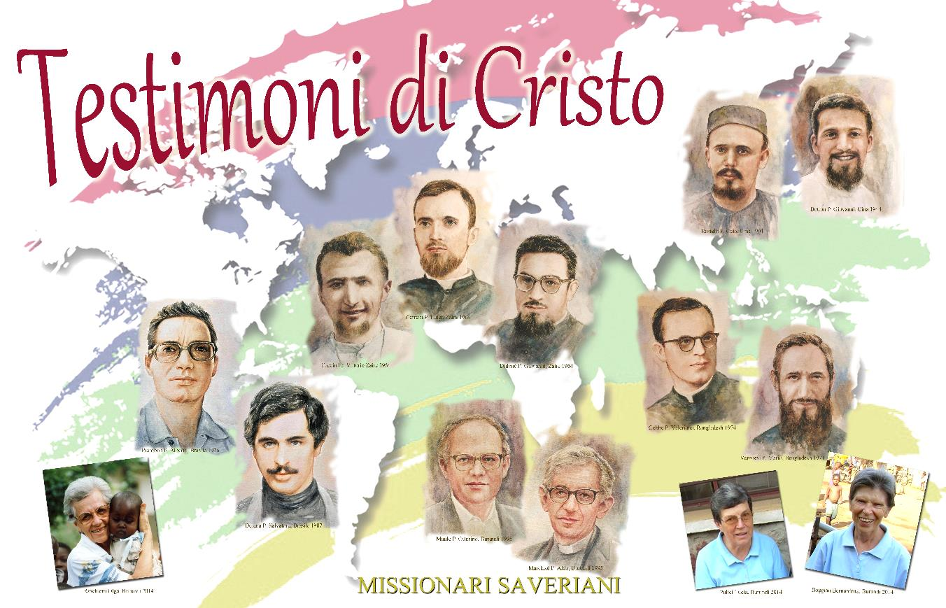

Slide 25
Il martirio nelle Chiese del Sud del mondo è uno degli aspetti più sconvolgenti dell’evangelizzazione contemporanea

